Slide 1

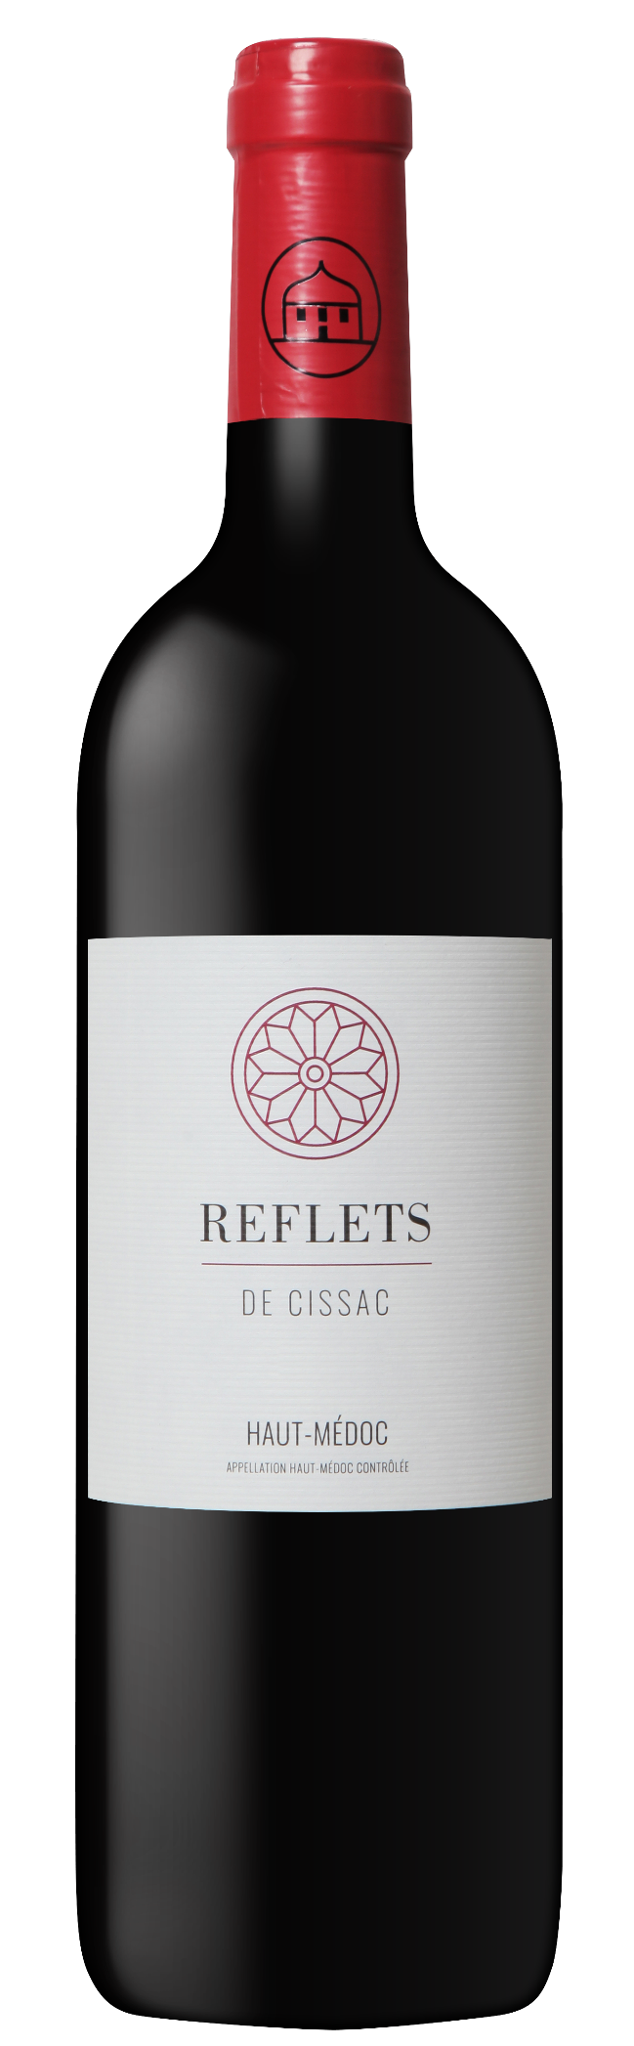
와인 전문 기업 ㈜에프엘코리아 브랜드 문의 02)449-3151
BRAND STORY / 브랜드 스토리
1899년 Mondon 가문이 시삭의 교구에 있는 Chateau Abiet(샤또 아비에)를 인수한 뒤 그 해 Chateau Abiet 와 Chateau Martiny(샤또 마르니티)가 합병이 된 것이 Chateau Cissac(샤또 시삭)으로 Louis Vialard(루이 비야라르 가문)의 소유로, 전체 면적 50 헥타르 면적을 보유하고 있다.
샤또 시삭은 년간 20,000 케이스 전후, 세컨 라벨인 르플렛 드 샤또 시삭은 년간 6-7,000 케이스를 생산한다. 보르도 그랑크뤼의 전통적인 생산방식을 유지하며 품질과 전통을 이어가고 있으며 빈티지에 따라 차이는 있으나 시삭은 최대 18개월 , 세컨드 라벨인 르플렛 샤또시삭은 12개월 프렌치 오크 숙성을 거친 후 병입된다.
*세컨 라벨 ( 2nd Label)
프랑스의 매우 엄격한 원산지 명칭(등급) 통제로 인하여 좋은 품질 임에도 제외되는 포도나 다소 어린 포도나무의 수확물로 생산되는 것을 지칭하며, 퍼스트라벨(First label)과 구분하여 생산한다. 와인메이커가 똑같은 공정을 통해 생산하므로 상대적으로 저렴한 가격에 동일한 스타일을 즐길 수 있는 장점이 있다.
PRODUCT INTRODUCTION / 제품 소개
르플렛 드 시삭 2019 (Reflets de Cissac)
생산지역 및 등급: 오메독 AOP
포도품종: 까베르네 쇼비뇽 50%, 멜롯 50%
밝은 루비 레드
붉은 베리 류, 카시스 등 과일 향에 적절한 산도, 부드러운 탄닌이 조화를 이룬다.
SELLING POINT / 주요 판매 포인트 및 한 줄 평
Reflet(르플렛)은 반영, 유사한 모습 이라는 의미로 시삭의 풍미를 반영한 클래식 와인
프랑스 클래식
오메독 와인의 명가 샤또시삭 컬렉션

